Slide 1


NoSQL
DATABASES
IN NODE.JS
Andrii Kochkin
FEBRUARY 25, 2019

Slide 2


ABOUT ME
Development experience:
* 15+ years of development experience in Software Engineering with full-stack technical expertise;
* 5+ years of commercial experience as a JavaScript Developer;
Key Developer on CCC-ARCH project
Main Focus: Front-End and Backend Development
ANDRII
KOCHKIN
Lead Software Engineer
Andrii_Kochkin@epam.com

Slide 3
AGENDA OF THE LECTURE
SQL vs NoSQL
What is a MongoDB?
MongoDB Node.js Driver
Mongoose API overview
CRUD operations
Querying
Data Validation and Manipulation

Slide 4

SQL vs NoSQL

Slide 5
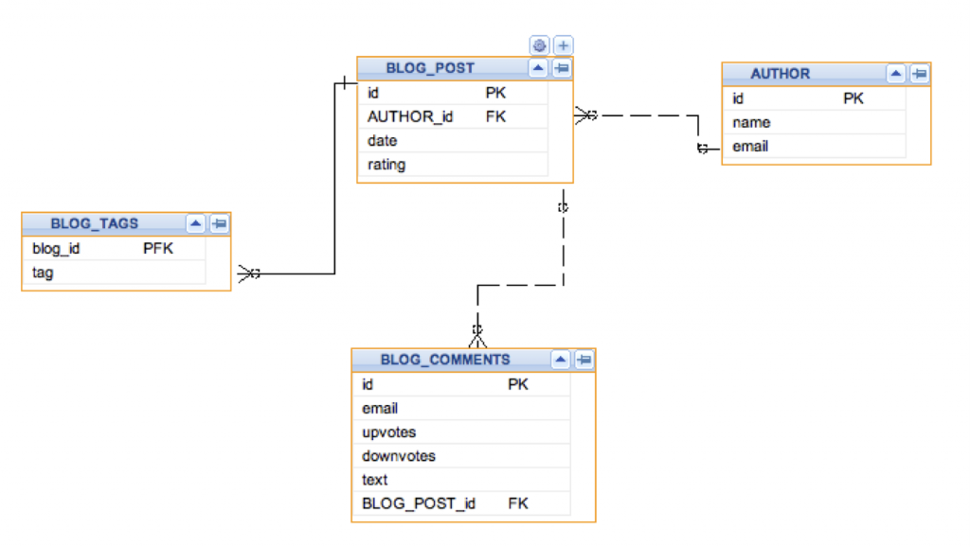
SQL DATA STRUCTURE

Slide 6
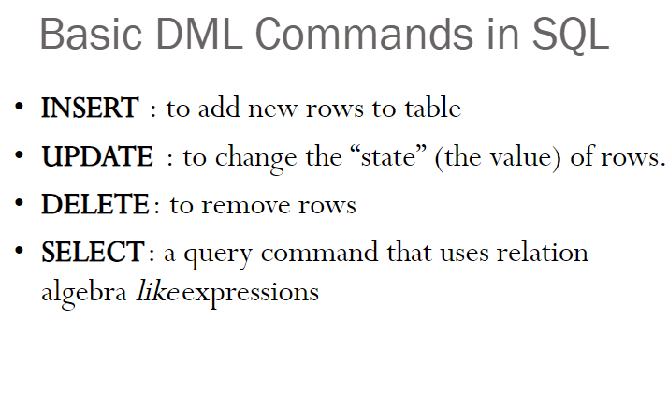
SQL COMMANDS

Slide 7
NoSQL - ?
A history of NoSQL
1970: NoSQL = We have no SQL
1980: NoSQL = Know SQL
2000: NoSQL = No SQL!
2005: NoSQL = Not only SQL
2016: NoSQL = No, SQL!
Notes:
NoSQL (англ. not only SQL, не только SQL), в информатике — термин, обозначающий ряд подходов, направленных на реализацию хранилищ баз данных, имеющих существенные отличия от моделей, используемых в традиционных реляционных СУБД с доступом к данным средствами языка SQL. Применяется к базам данных, в которых делается попытка решить проблемы масштабируемости (англ. scalability) и доступности (англ. availability) за счёт атомарности (англ. atomicity) и согласованности данных (англ. consistency)
Изначально слово NoSQL являлось акронимом из двух слов английского языка: No («Не») и SQL (сокращение от англ. Structured Query Language — «структурированный язык запросов»), что даёт термину смысл «отрицающий SQL». Возможно, что первые, кто стал употреблять этот термин, хотели сказать «No RDBMS» («не реляционная СУБД») или «no relational» («не реляционный»), но NoSQL звучало лучше и в итоге прижилось (в качестве альтернативы предлагалось также NonRel). Позднее для NoSQL было придумано объяснение «Not Only SQL» («не только SQL»). NoSQL стал общим термином для различных баз данных и хранилищ, но он не обозначает какую-либо одну конкретную технологию или продукт

Slide 8
NoSQL
“Not only SQL”
Scalable by partitioning (sharding) and replication
Distributed, fault-tolerant architecture
Flexible schema — no fixed schema or structure
Not a replacement for RDMBS but compliments it
Notes:
Сама по себе идея нереляционных баз данных не нова, а использование нереляционных хранилищ началось ещё во времена первых компьютеров. Нереляционные базы данных процветали во времена мэйнфреймов, а позднее, во времена доминирования реляционных СУБД, нашли применение в специализированных хранилищах, например, иерархических службах каталогов. Появление же нереляционных СУБД нового поколения произошло из-за необходимости создания параллельных распределённых систем для высокомасштабируемых интернет-приложений, таких как поисковые системы[2].
В начале 2000-х годов Google построил свою высокомасштабируемую поисковую систему и приложения: GMail, Google Maps, Google Earth и т. п., решая проблемы масштабируемости и параллельной обработки больших объёмов данных. В результате была создана распределённая файловая система и распределённая система координации, хранилище семейств колонок (англ. column family store), среда выполнения, основанная на алгоритме MapReduce. Публикация компанией Google описаний этих технологий привела к всплеску интереса среди разработчиков открытого программного обеспечения, в результате чего был создан Hadoop и запущены связанные с ним проекты, призванные создать подобные Google технологии. Через год, в 2007 году, примеру Google последовал Amazon.com, опубликовав статьи о высокодоступной базе данных Amazon DynamoDB[3].
Поддержка гигантов индустрии менее чем за пять лет привела к широкому распространению технологий NoSQL (и подобных) для управления «большими данными», а к делу присоединились другие большие и маленькие компании, такие как: IBM, Facebook, Netflix, EBay, Hulu, Yahoo!, со своими проприетарными и открытыми решениями
Вертикальный шардинг — это выделение таблицы или группы таблиц на отдельный сервер
Горизонтальный шардинг — это разделение одной таблицы на разные сервера.
Репликация позволяет создать полный дубликат базы данных. Так, вместо одного сервера у Вас их будет несколько (master-slave)

Slide 9
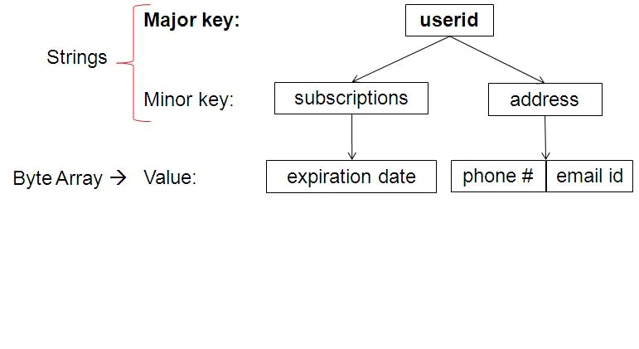
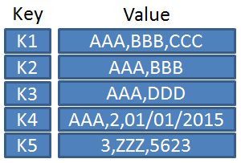
NoSQL KEY-VALUE
Notes:
Amazon DynamoDB

Slide 10
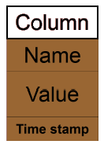
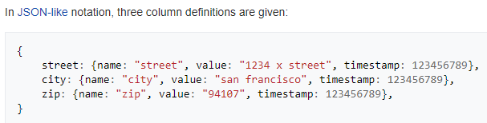
NoSQL COLUMN (DATA STORE)
A column consists of a (unique)
name, a value, and a timestamp.
Notes:
Семейство столбцов - истема Google BigTable. В таких системах данные хранятся в виде разреженной матрицы, строки и столбцы которой используются как ключи; применение – веб-индекс
Differences from a relational database
In relational databases, a column is a part of a relational table that can be seen in each row of the table. This is not the case in distributed data stores, where the concept of a table only vaguely exists. A column can be part of a ColumnFamily that resembles at most a relational row, but it may appear in one row and not in the others. Also, the number of columns may change from row to row, and new updates to the data store model may also modify the column number. So, all the work of keeping up with changes relies on the application programmer.

Slide 11
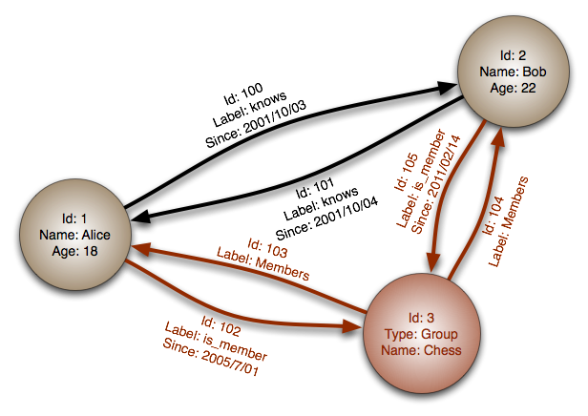
NoSQL GRAPH DATABASE
Notes:
Гра́фовая база данных — разновидность баз данных с реализацией сетевой модели в виде графа и его обобщений
Основными элементами модели являются узлы и связи. В зависимости от реализации узлов и рёбер графовую модель данных разделяют на несколько подтипов.
Графовые базы данных применяются для моделирования социальных графов (социальных сетей)
Гра́фовая база данных — разновидность баз данных с реализацией сетевой модели в виде графа и его обобщений

Slide 12
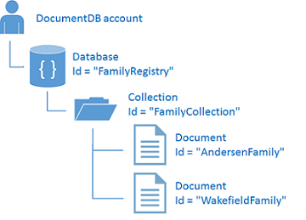
NoSQL DOCUMENTED DATA STRUCTURE
Notes:
специально предназначенная для хранения иерархических структур данных (документов) и обычно реализуемая с помощью подхода NoSQL. В основе документоориентированных СУБД лежат документные хранилища (англ. document store), имеющие структуру дерева (иногда леса)
Документы могут быть организованы (сгруппированы) в коллекции. Их можно считать отдалённым аналогом таблиц реляционных СУБД, но коллекции могут содержать другие коллекции. Хотя документы коллекции могут быть произвольными, для более эффективного индексирования лучше объединять в коллекцию документы с похожей структурой

Slide 13



NoSQL Comparison to SQL
SQL
MongoDB
database
database
table
collection
row
document
The main difference?
SQL is relational and MongoDB is document-oriented
Notes:
At the lowest level it both store data at the database

Slide 14
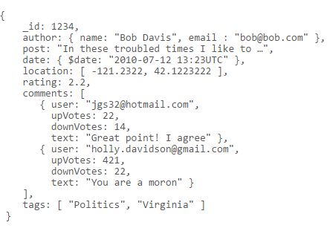
NoSQL DATA STRUCTURE
Notes:
JSON Spec
http://www.json.org/

Slide 15
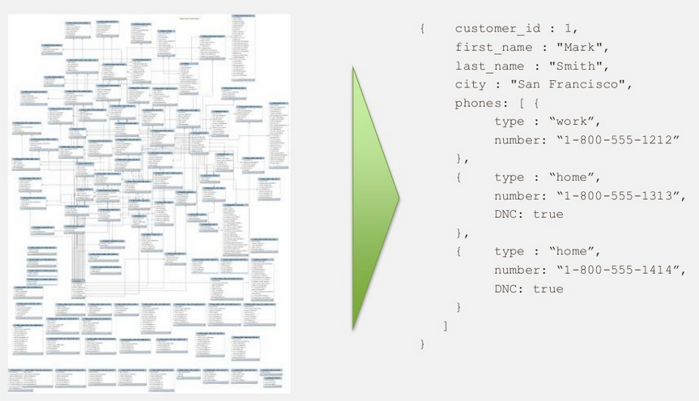
SQL vs NoSQL DATA STRUCTURE
Notes:
JSON Spec
http://www.json.org/

Slide 16
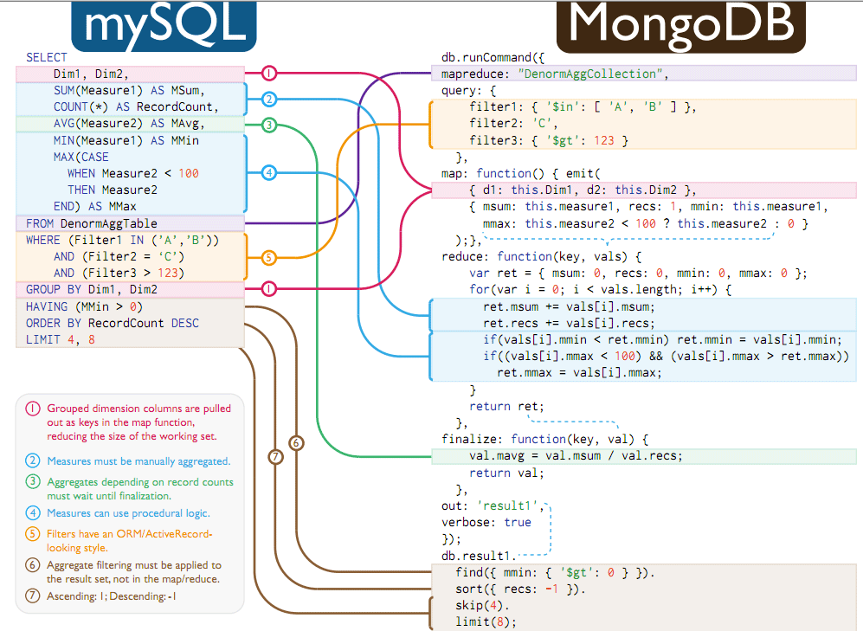
SQL vs NoSQL DATA STRUCTURE
Notes:
JSON Spec
http://www.json.org/

Slide 17
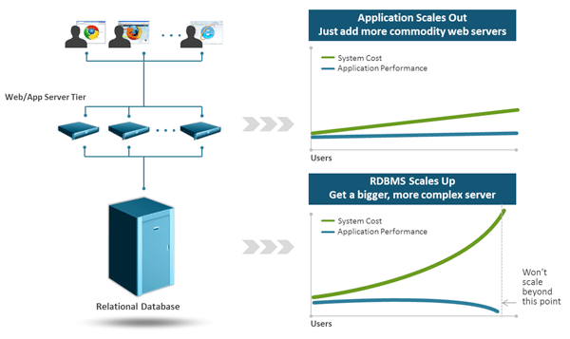
SQL vs NoSQL COST AND PERFOMANCE

Slide 18



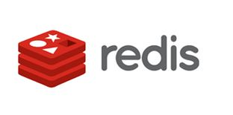

TOP 5 NoSQL DB
1. CouchDB
2. MongoDB
3. Cassandra
4. Redis
5. HBase
Notes:
Хранилище «ключ-значение» (Berkeley DB, MemcacheDB, Redis, Riak, Amazon DynamoDB)
Хранилище «ключ-значение» является простейшим хранилищем данных, использующим ключ для доступа к значению. Такие хранилища используются для хранения изображений, создания специализированных файловых систем, в качестве кэшей для объектов, а также в системах, спроектированных с прицелом на масштабируемость.
Хранилище семейств колонок (или Bigtable-подобные базы данных) Apache HBase, Apache Cassandra, Hypertable, SimpleDB (Amazon.com)
В этом хранилище данные хранятся в виде разреженной матрицы, строки и столбцы которой используются как ключи. Типичным применением этого вида СУБД является веб-индексирование, а также задачи, связанные с большими данными, с пониженными требованиями к согласованности данных.
Хранилища семейств колонок и документно-ориентированные хранилища имеют близкие сценарии использования: системы управления содержимым, блоги, регистрация событий. Использование отметок времени (timestamp) позволяет использовать этот вид хранилища для организации счётчиков, а также регистрации и обработки различных данных, связанных со временем
Хранилища семейств колонок (англ. column family stores) не следует путать с колоночными хранилищами (англ. column stores). Последние являются реляционными СУБД с раздельным хранением колонок (в отличие от более традиционного построчного хранения данных).
Документо-ориентированная СУБД CouchDB, Couchbase, MarkLogic, MongoDB, eXist, Berkeley DB XML
Документо-ориентированные СУБД служат для хранения иерархических структур данных. Находят своё применение в системах управления содержимым, издательском деле, документальном поиске и т. п.
Базы данных на основе графов Neo4j, OrientDB, AllegroGraph (англ.)русск., Blazegraph[10](RDF-хранилище, ранее называлось Bigdata), InfiniteGraph, FlockDB, Titan
Графовые базы данных применяются для задач, в которых данные имеют большое количество связей, например, социальные сети, выявление мошенничества.
Так как рёбра графа материализованы (англ. materialized), то есть, являются хранимыми, обход графа не требует дополнительных вычислений (как JOIN в SQL), но для нахождения начальной вершины обхода требуется наличие индексов. Графовые базы данных как правило поддерживают ACID, а также имеют различные языки запросов, вроде Gremlin и Cypher

Slide 19
WHAT IS MongoDB?
Notes:
MongoDB (от англ. humongous — огромный) — документоориентированная система управления базами данных (СУБД) с открытым исходным кодом, не требующая описания схемы таблиц. NoSQL.
Нет такого понятия, как «транзакция». Атомарность гарантируется только на уровне целого документа, то есть частичного обновления документа произойти не может.
Отсутствует понятие «изоляции». Любые данные, которые считываются одним клиентом, могут параллельно изменяться другим клиентом.

Slide 20

WHAT IS MONGODB?
KEY HIGHLIGHTS
Ad hoc queries
Indexing
Replication
Load balancing
File storage
Aggregation
Server-side Javascript
Capped collections
MongoDB is an open source, document-oriented database designed with both scalability and developer agility in mind.
Notes:
Ad hoc запросы
Запросы могут возвращать конкретные поля документов и пользовательские JavaScript-функции. Поддерживается поиск по регулярным выражениям. Также можно настроить запрос на возвращение случайного набора результатов.
Индексация
В MongoDB имеется поддержка индексов.
Репликация
MongoDB может работать с набором реплик. Набор реплик состоит из двух и более копий данных. Каждый экземпляр набора реплик может в любой момент выступать в роли основной или вспомогательной реплики. Все операции записи и чтения по умолчанию осуществляются с основной репликой. Вспомогательные реплики поддерживают в актуальном состоянии копии данных. В случае, когда основная реплика дает сбой, набор реплик проводит выбор, который из реплик должен стать основным. Второстепенные реплики могут дополнительно являться источником для операций чтения.
Балансировка нагрузки
MongoDB масштабируется горизонтально используя шардинг (разделение). Пользователь выбирает ключ шарда, который определяет как данные в коллекции будут распределены. Данные разделятся на диапазоны (в зависимости от ключа шарда) и распределятся по шардам.
Файловое хранилище
MongoDB может быть использован в качестве файлового хранилища с балансировкой нагрузки и репликацией данных.
Эта функция, названная Grid File System, поставляется вместе с драйверами MongoDB. MongoDB предлагает разработчикам функции для работы с файлами и их содержимым. GridFS используется в плагинах для NGINX и lighttpd. GridFS разделяет файл на части и хранит каждую часть как отдельный документ.
Агрегация
Может работать в соответствии с парадигмой MapReduce.
В фреймворке для агрегации есть аналог SQL-инструкции GROUP BY. Операторы агрегации могут быть связаны в конвейер подобно UNIX-конвейрам. Фреймворк так же имеет оператор $lookup для связки документов при выгрузке и статистические операции такие как среднеквадратическое отклонение.
Исполнение JavaScript на стороне сервера
JavaScript может использоваться в запросах, функциях аггрегации (например в MapReduce) и отправлен базе для исполнения.
Коллекции с фиксированным размером
MongoDB поддерживает коллекции с фиксированным размером. Такие коллекции сохраняют порядок вставки и по достижении заданного размера ведут себя как кольцевой буфер.

Slide 21



WHAT IS MONGODB?
HISTORY
Mongo stands for humongous
Open-sourced
2007
2009
2013
$168 million
2012
2017
Notes:
2007
Began developing MongoDB as part of their stack
2009
Open-sourced MongoDB
2012 года компания-разработчик MongoDB 10gen[en] начала длительное сотрудничество с корпорацией Microsoft, предоставив MongoDB её облаку Microsoft Azure. В
2013
10gen => renamed to MongoDB

Slide 22
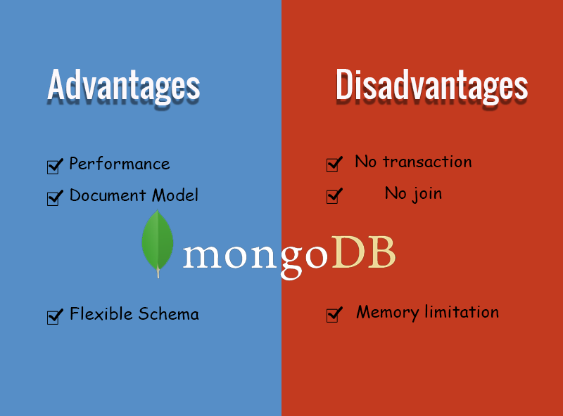
MongoDB PROS and CONS

Slide 23

WHAT IS MONGODB?
Clients
driver
Desktop Browser
MongoDB
App
Mobile App
C++
V8 JavaScript
C++
...

Slide 24
BSON – BINARY JSON
Lightweight
Traversable
Efficient
App
MongoDB
BSON
Driver
Native Data Types
Notes:
СУБД управляет наборами JSON-подобных документов, хранимых в двоичном виде в формате BSON. Хранение и поиск файлов в MongoDB происходит благодаря вызовам протокола GridFS. Подобно другим документоориентированным СУБД (CouchDB и др.), MongoDB не является реляционной СУБД.
В MongoDB реализована асинхронная репликация в конфигурации «ведущий — ведомый» (англ. master — slave), основанная на передаче журнала изменений с ведущего узла на ведомые. Поддерживается автоматическое восстановление в случае выхода из строя ведущего узла. Серверы с запущенным процессом mongod должны образовать кворум, чтобы произошло автоматическое определение нового ведущего узла. Таким образом, если не используется специальный процесс-арбитр (процесс mongod, только участвующий в установке кворума, но не хранящий никаких данных), количество запущенных реплик должно быть нечётным.
BSON (англ. Binary JavaScript Object Notation) — формат электронного обмена цифровыми данными, основанный на JavaScript, бинарная форма представления простых структур данных и ассоциативных массивов (которые в контексте обмена называют объектами или документами). Является надмножеством JSON, включая дополнительно регулярные выражения, двоичные данные и даты
BSON-документы (объекты) состоят из сортированных списков элементов. Каждый элемент состоит из имени поля, типа и значения. Имена полей — это строки. Типы включают string, int, byte[] массив байтов (бинарные данные)
В сравнении с JSON, BSON спроектирован и для эффективного в отношении занимающего дискового пространства хранения данных, и скорости сканирования. Большие элементы в документе BSON имеют префикс с собственной длиной для облегчения сканирования.
BSON во многом аналогичен Protocol Buffers — реализации языково- и платформно-независимого формата для обмена данными, но BSON является более свободным от схемы данных. Тем самым, бо́льшая гибкость BSON уменьшает преимущества в производительности в случае, когда схема определена
BSON Spec
http://bsonspec.org/
Short for Bin­ary JSON, is a bin­ary-en­coded seri­al­iz­a­tion of JSON-like doc­u­ments. Like JSON, BSON sup­ports the em­bed­ding of doc­u­ments and ar­rays with­in oth­er doc­u­ments and ar­rays. BSON also con­tains ex­ten­sions that al­low rep­res­ent­a­tion of data types that are not part of the JSON spec. For ex­ample, BSON has a Date type and a BinData type.
BSON was de­signed to have the fol­low­ing three char­ac­ter­ist­ics:
Lightweight
Keep­ing spa­tial over­head to a min­im­um is im­port­ant for any data rep­res­ent­a­tion format, es­pe­cially when used over the net­work.
Traversable
BSON is de­signed to be tra­versed eas­ily. This is a vi­tal prop­erty in its role as the primary data rep­res­ent­a­tion for Mon­goDB. (writing, reading, indexing mongodb documents)
Efficient
En­cod­ing data to BSON and de­cod­ing from BSON can be per­formed very quickly in most lan­guages due to the use of C data types.

Slide 25
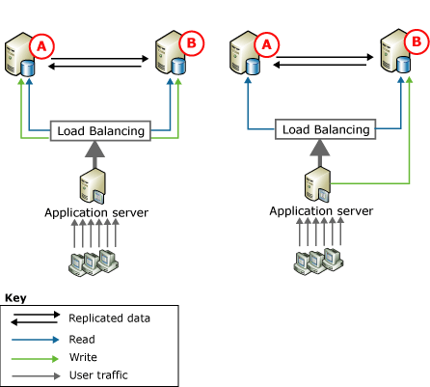
DB REPLICATION
Topology That Has Two Participating Databases
Notes:
Одноранговая репликация поддерживает масштабируемые и отказоустойчивые решения, сохраняя копии данных на нескольких экземплярах сервера, которые также называются узлами.

Slide 26
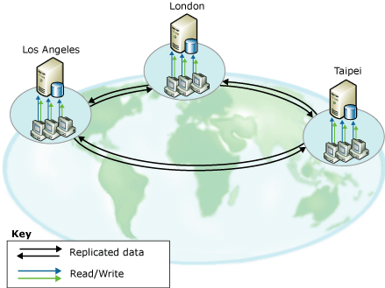
DB REPLICATION
Topologies That Have Three or More Participating Databases

Slide 27

MongoDB in PRODUCTION

Slide 28
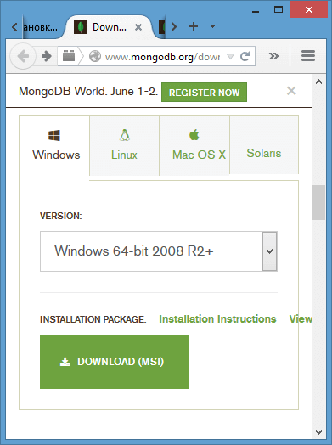
INSTALL AND RUN MONGODB
Installation manual:
https://docs.mongodb.org/manual/installation/
Notes:
SHORT TIPS:

Slide 29
MONGO SERVER
Run server:
C:\mongodb\bin\mongod.exe --dbpath d:\test\mongodb\data
Notes:
SHORT TIPS:

Slide 30
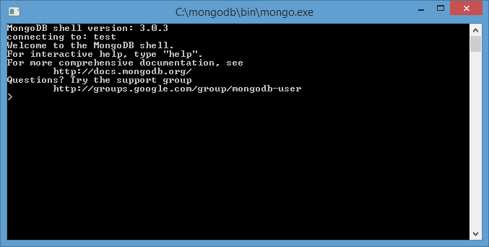
MONGODB CLI
Run CLI: mongo.exe
Notes:
Test – default mongo DB. It creates automatically

Slide 31
MongoDB CRUD Operations
Create
db.collection.insert(<document>)
db.collection.save(<document>)
Read
db.collection.find(<query>, <projection>)
db.collection.findOne(<query>, <projection>)
Update
db.collection.update(<query>, <update>, <options>)
Delete
db.collection.remove(<query>, <justOne>)
Notes:
SHORT TIPS:

Slide 32
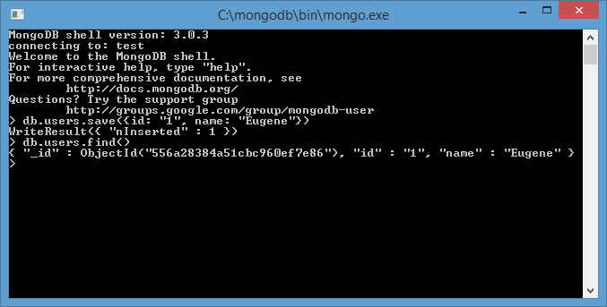
MONGODB CLI
Working in mongo CLI
db.users.save({
id: "1",
name: "Eugene"
})
db.users.find()
Notes:
Test – default mongo DB. It creates automatically

Slide 33
MONGO GUI PLUGIN FOR JETBRAINS PRODUCTS
Installation:
https://plugins.jetbrains.com/plugin/7141
Notes:
SHORT TIPS:

Slide 34
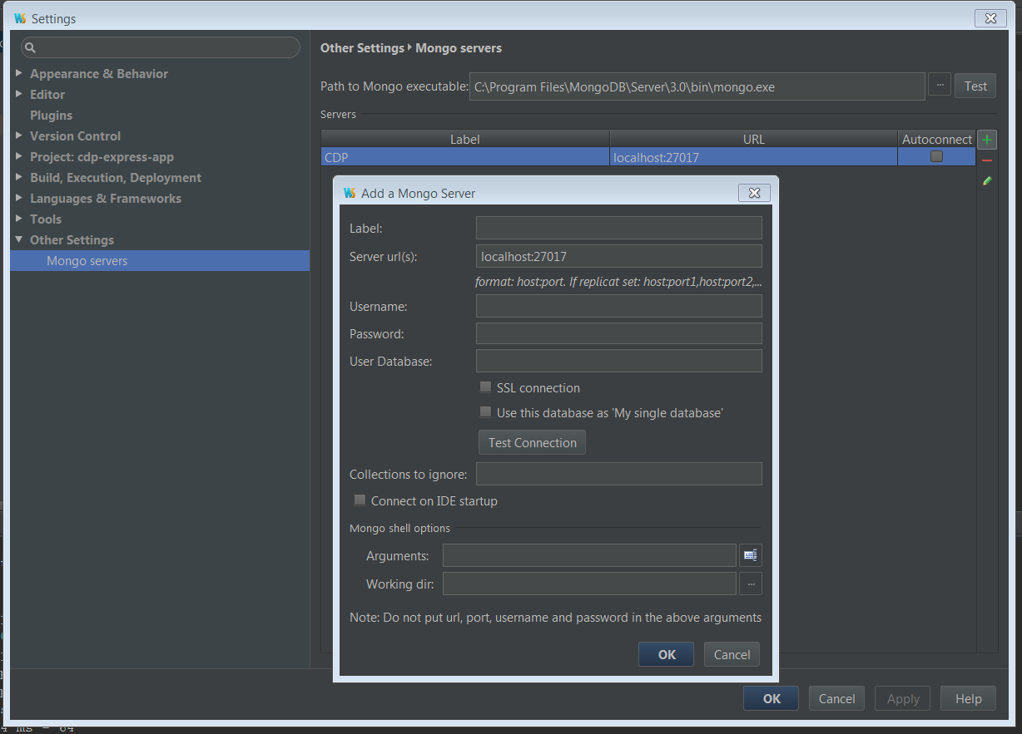
MONGODB GUI PLUGIN CONFIGURATION
Notes:
SHORT TIPS:

Slide 35
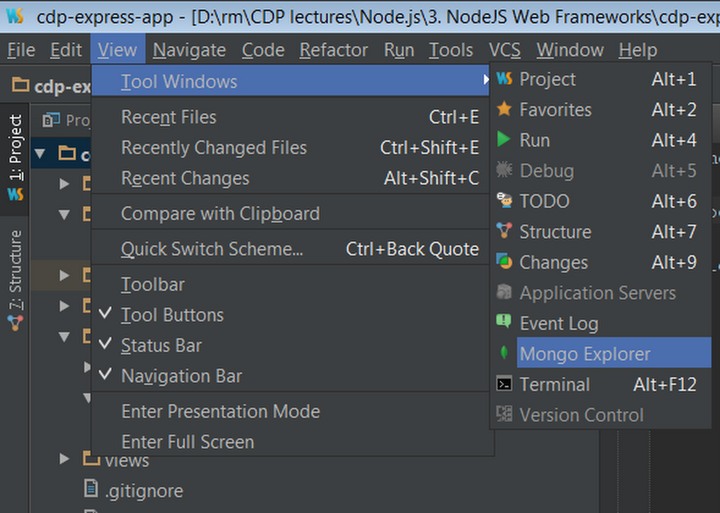
RUNNING MONGO GUI PLUGIN
Notes:
SHORT TIPS:

Slide 36
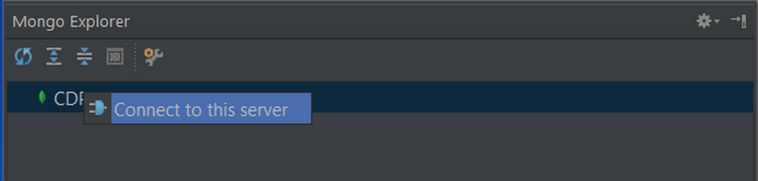
CONNECTING MONGO GUI PLUGIN TO DB
Notes:
SHORT TIPS:

Slide 37
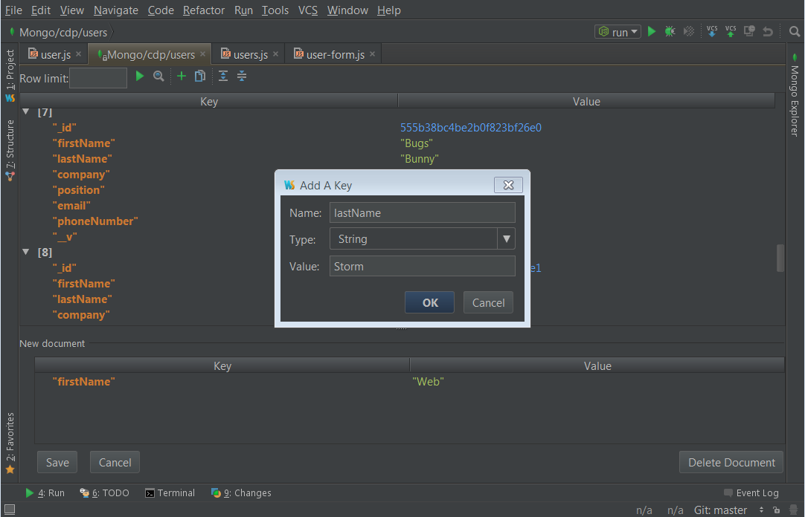
EDITING DATA THROUGH MONGO GUI PLUGIN

Slide 38
MONGODB NATIVE DRIVER
XX

Slide 39
MongoDB Native Driver
Getting started
var MongoClient = require('mongodb').MongoClient; // Connection URL var url = 'mongodb://localhost:27017/myproject‘; // Use connect method to connect to the Server MongoClient.connect(url, function(err, db) { console.log("Connected correctly to server"); db.close(); });

Slide 40
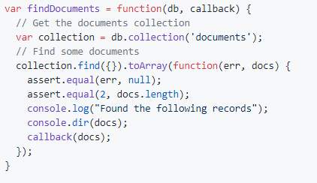
MongoDB Native Driver
Find All Documents
a simple query that returns all the documents matching the query.
Notes:
This query will return all the documents in the documents collection. Since we deleted a document the total documents returned is 2.

Slide 41
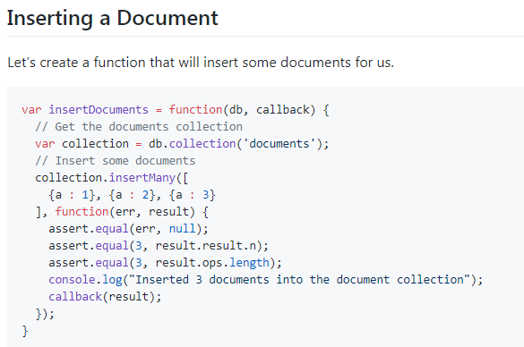
MongoDB Native Driver
Notes:
The insert command will return a results object that contains several fields that might be useful.
result Contains the result document from MongoDB
ops Contains the documents inserted with added _id fields
connection Contains the connection used to perform the insert

Slide 42
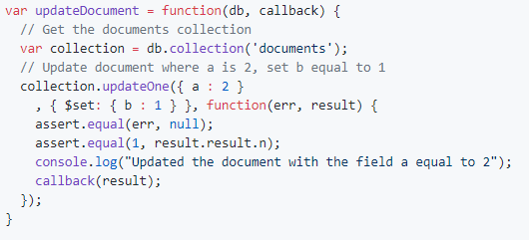
MongoDB Native Driver
Updating a document
Let's look at how to do a simple document update by adding
a new field b to the document that has the field a set to 2.
Notes:
The method will update the first document where the field a is equal to 2 by adding a new field b to the document set to 1.

Slide 43
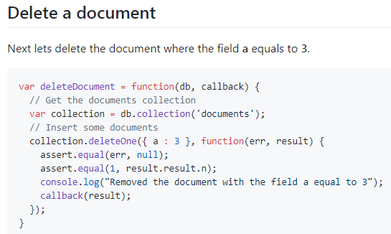
MongoDB Native Driver
Notes:
This will delete the first document where the field a equals to 3

Slide 44
ODM MONGOOSE
XX
Notes:
ODM Object Document Mapper

Slide 45

WHAT IS MONGOOSE?
Mongoose provides a straight-forward, schema-based solution to model your application data. It includes built-in type casting, validation, query building, business logic hooks and more, out of the box.
Notes:
http://mongoosejs.com/index.html

Slide 46
MONGOOSE FUNDAMENTALS
Getting started
The first thing we need to do is include mongoose in our project and open a connection
var mongoose = require('mongoose'); mongoose.connect('mongodb://localhost/test');
Notes:
SHORT TIPS:

Slide 47
MONGOOSE FUNDAMENTALS
Getting started
We have a pending connection to the test database running on localhost. We now need to get notified if we connect successfully or if a connection error occurs:
var db = mongoose.connection; db.on('error', console.error.bind(console, 'connection error:')); db.once('open', function() { // we're connected! });
Notes:
SHORT TIPS:

Slide 48
MONGOOSE FUNDAMENTALS
With Mongoose, everything is derived from a Schema. Let's get a reference to it and define our kittens.occurs:
var kittySchema = mongoose.Schema({ name: String });
So far so good. We've got a schema with one property, name, which will be a String. The next step is compiling our schema into a Model.
var Kitten = mongoose.model('Kitten', kittySchema);
Notes:
Following are all valid Schema Types.
String
Number
Date
Buffer
Boolean
Mixed
Objectid
Array

Slide 49
MONGOOSE FUNDAMENTALS
A model is a class with which we construct documents. In this case, each document will be a kitten with properties and behaviors as declared in our schema. Let's create a kitten document representing the little guy we just met on the sidewalk outside:
var silence = new Kitten({ name: 'Silence' }); console.log(silence.name); // 'Silence'
Notes:
SHORT TIPS:

Slide 50
MONGOOSE FUNDAMENTALS
Kittens can meow, so let's take a look at how to add "speak" functionality to our documents:
// NOTE: methods must be added to the schema before compiling it with mongoose.model() kittySchema.methods.speak = function () { var greeting = this.name ? "My name is " + this.name : "I don't have a name"; console.log(greeting); } var Kitten = mongoose.model('Kitten', kittySchema);
Notes:
SHORT TIPS:

Slide 51
MONGOOSE FUNDAMENTALS
Functions added to the methods property of a schema get compiled into the Model prototype and exposed on each document instance:
var fluffy = new Kitten({ name: 'fluffy' }); fluffy.speak(); // "My name is fluffy"
Notes:
SHORT TIPS:

Slide 52
MONGOOSE FUNDAMENTALS
Each document can be saved to the database by calling its save method. The first argument to the callback will be an error if any occured.
fluffy.save(function (err, fluffy) { if (err) return console.error(err); fluffy.speak(); });
We can access all of the kitten documents through our Kitten model.
Kitten.find(function (err, kittens) { if (err) return console.error(err); console.log(kittens); });
Kitten.find({ name: /^fluff/ }, callback);

Slide 53
MONGOOSE FUNDAMENTALS
Using Query
var Person = mongoose.model('Person', yourSchema); // find each person with a last name matching 'Ghost', // selecting the `name` and `occupation` fields Person.findOne({ 'name.last': 'Ghost' }, 'name occupation', function (err, person) { if (err) return handleError(err); // Space Ghost is a talk show host. console.log('%s %s is a %s.', person.name.first, person.name.last, person.occupation) })

Slide 54
MONGOOSE FUNDAMENTALS
Using Query without callback:
var Person = mongoose.model('Person', yourSchema);
// find each person with a last name matching 'Ghost' var query = Person.findOne({ 'name.last': 'Ghost' }); // selecting the `name` and `occupation` fields query.select('name occupation'); // execute the query at a later time query.exec(function (err, person) { if (err) return handleError(err); // Space Ghost is a talk show host. console.log('%s %s is a %s.', person.name.first,
person.name.last, person.occupation) })
Notes:
In mongoose 4, a Query has a .then() function, and thus can be used as a promise.

Slide 55
MONGOOSE FUNDAMENTALS
Using Query: build up a query using chaining syntax
// With a JSON doc Person.find({ occupation: /host/, 'name.last': 'Ghost', age: {$gt: 17, $lt: 66}, likes: {$in: ['vaporizing', 'talking']} }).limit(10) .sort({occupation: -1}) .select({name: 1, occupation: 1}) .exec(callback);

Slide 56
MONGOOSE FUNDAMENTALS
Using Query: build up a query using chaining syntax
// Using query builder Person .find({occupation: /host/}) .where('name.last').equals('Ghost') .where('age').gt(17).lt(66) .where('likes').in(['vaporizing', 'talking']) .limit(10) .sort('-occupation') .select('name occupation') .exec(callback);

Slide 57
MONGOOSE FUNDAMENTALS
Built-in Validators
var breakfastSchema = new Schema({ eggs: { type: Number, min: [6, 'Too few eggs'], max: 12 }, bacon: { type: Number, required: [true, 'Why no bacon?'] }, drink: { type: String, enum: ['Coffee', 'Tea'] } }); var Breakfast = db.model('Breakfast', breakfastSchema);
Notes:
All SchemaTypes have the built-in required validator.
The required validator uses the SchemaType's checkRequired() function to determine if the value satisfies the required validator.
Numbers have min and max validators.
Strings have enum, match, maxlength and minlength validators.

Slide 58
MONGOOSE FUNDAMENTALS
Custom Validators
var userSchema = new Schema({ phone: { type: String, validate: { validator: function(v) { return /\d{3}-\d{3}-\d{4}/.test(v); }, message: '{VALUE} is not a valid phone number!' }, required: [true, 'User phone number required'] } });

Slide 59
MONGOOSE FUNDAMENTALS
Middleware
var schema = new Schema(..); schema.pre('save', function(next) { // do stuff next(); });
Notes:
Middleware are useful for atomizing model logic and avoiding nested blocks of async code. Here are some other ideas:
complex validation
removing dependent documents
(removing a user removes all his blogposts)
asynchronous defaults
asynchronous tasks that a certain action triggers
triggering custom events
notifications

Slide 60

CONCLUSION
Notes:
SQL vs NoSQL
Mongoose driver of MongoDB
Mongoose entities
CRUD operations
Querying
Validation

Slide 61

FAQ
F. A. Q. - ?

Slide 62

THANKS!
Andrii Kochkin
FEBRUARY 25, 2019

